Slide 1
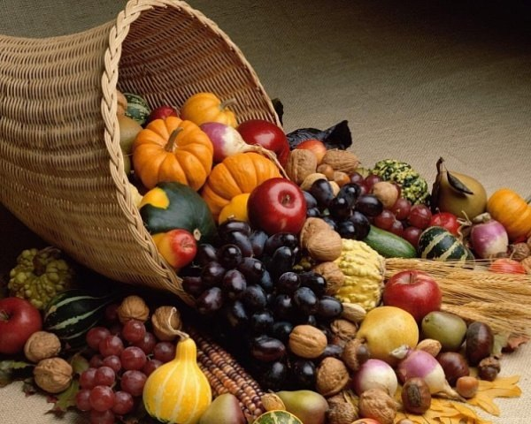
«Учиться можно весело… Чтобы переваривать знания, надо поглощать их с аппетитом».
Анатоль Франс.
Помни всегда
Что без труда
В учебе побед не добиться
Слышим звонок начат урок
К финишу мчимся как птицы
Только в труде
Знанья приходят к тебе

